Slide 1
Проектирование электроснабжения десятиэтажного жилого дома
ПРИЛОЖЕНИЯ к Пояснительной записке
Студента группы:
06 МА2
Назаров М.С.

Slide 2
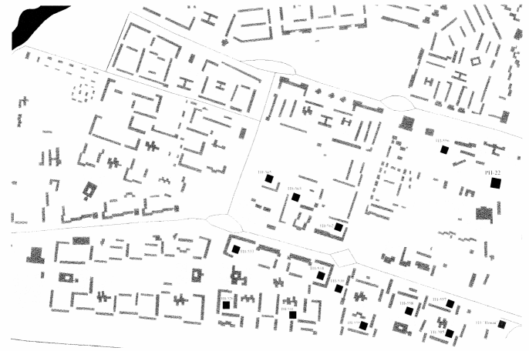
Приложение А
Генеральный план

Slide 3
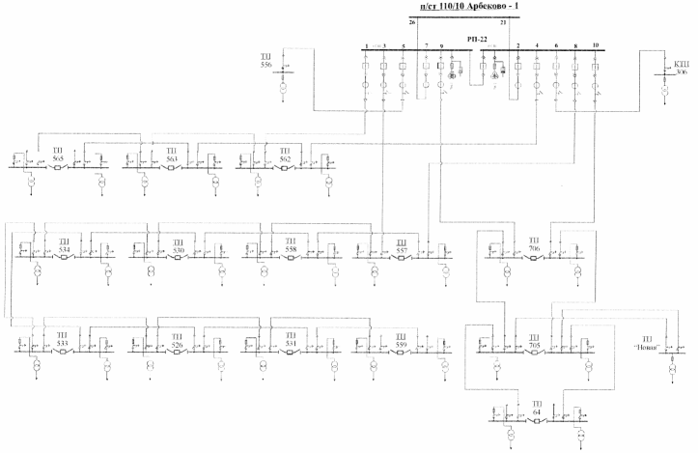
Приложение Б
Схема сети

Slide 4
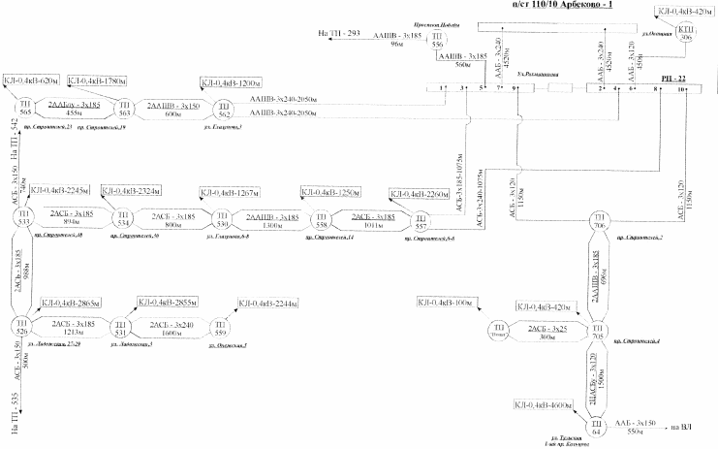
Приложение В
Упрощённая схема сети

Slide 5
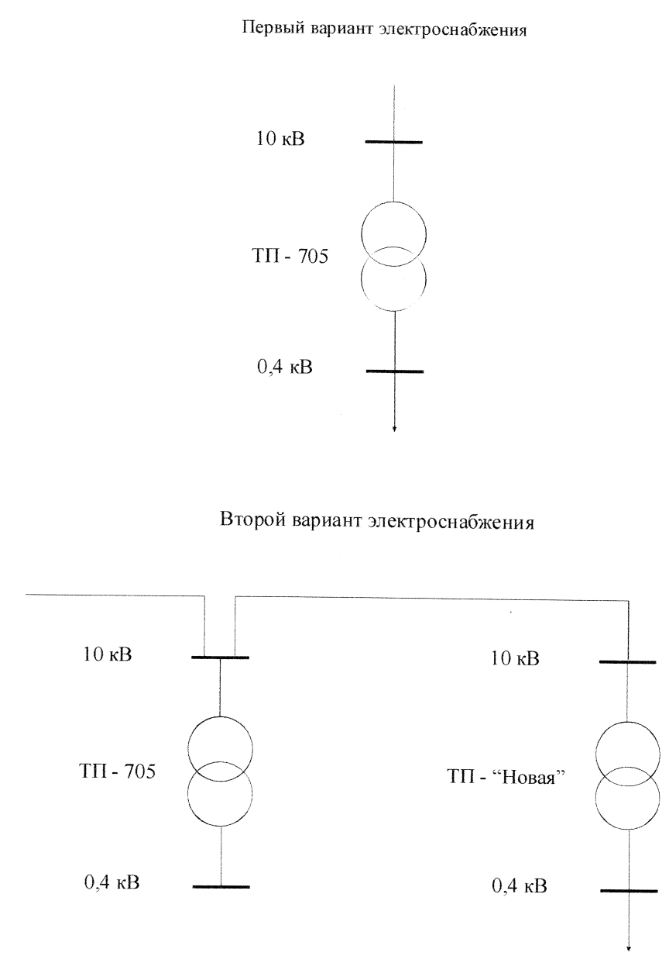
Приложение Г
Два варианта электроснабжения жилого дома

Slide 6
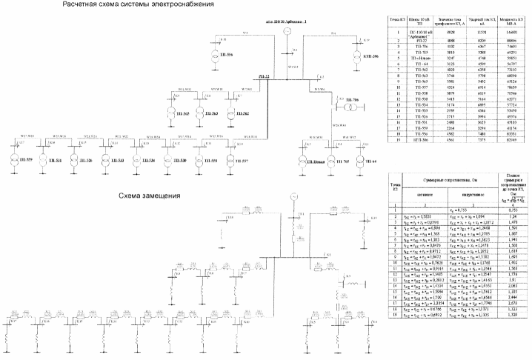
Приложение Д
Расчёт токов КЗ

Slide 7
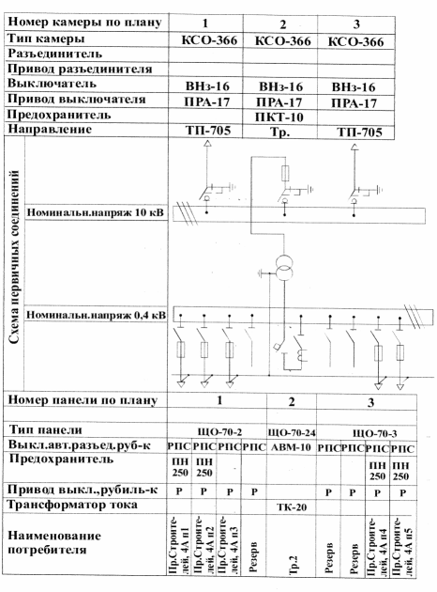
Приложение Е
Принципиальная однолинейная схема ПС 10/0,4 кВ «Новая»

Slide 8
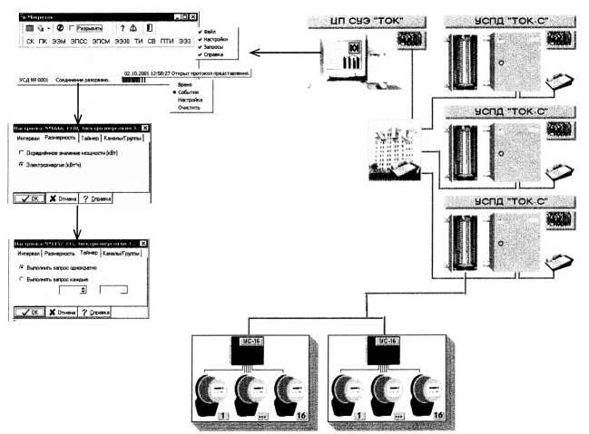
Приложение Ж
Схема построения АСКУЭ

Slide 9
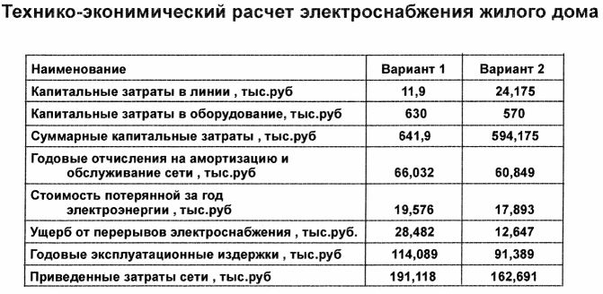
Приложение З
Технико-экономический расчёт электроснабжения жилого дома

Slide 10
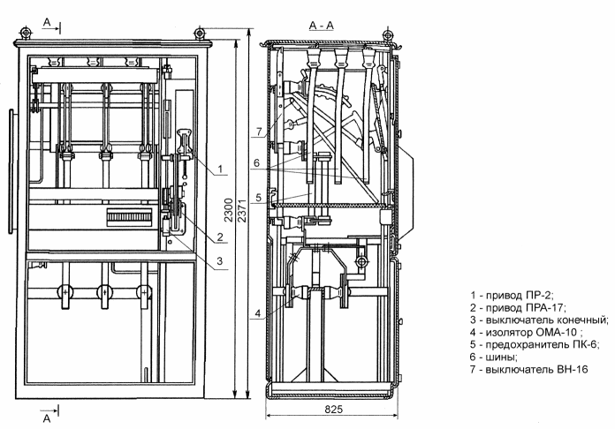
Приложение И
Шкаф ввода серии ВВН

